Slide 1
Katecheza 5
W Wielką Sobotę święcimy pokarmy.
T. 48 katechizm

Slide 2
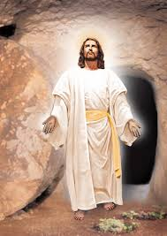
Witam moich kochanych uczniów i rodziców.
Z okazji zbliżających się Świąt Wielkiej Nocy pragnę Państwu i dzieciom złożyć najserdeczniejsze życzenia: Niech Zmartwychwstanie Pańskie, które niesie odrodzenie duchowe, napełni wszystkich spokojem i wiarą,, da siłę w pokonywaniu trudności i pozwoli z ufnością patrzeć w przyszłość. Wszystkiego najlepszego. Szczęść Boże! Monika Piwowarczyk

Slide 3
Sobotni poranek
Obudziłam się bardzo wcześnie. Gdy tylko wstałam, pobiegłam do kuchni, gdzie mama i babcia stroiły koszyczek zielonymi gałązkami. Bardzo zaskoczyła mnie ilość jajek na kuchennym stole, ale mój brat, który właśnie wszedł do kuchni, wyjaśnił mi wszystko: – Przecież dziś jest Wielka Sobota, więc trzeba iść do kościoła ze święconym. – Ale czemu właśnie jajka? – spytałam go. Na to pytanie Piotrek nie umiał odpowiedzieć, ale wtedy włączyła się babcia: – Ja wam opowiem, a wy przez ten czas zajmijcie się ozdabianiem wielkanocnych pisanek. Ochoczo wzięliśmy się za malowanie ugotowanych przez mamę jajek, a babcia przystąpiła do rzeczy: – Jajka są znakiem życia, więc od najdawniejszych czasów ludzie dzielą się jajkami i ofiarują je sobie, wraz z najlepszymi życzeniami. Bo Wielkanoc to wielkie święto życia. Jak ze skorupki jajka wykluwa się pisklę, tak Jezus powstanie z zamkniętego grobu. – A co z pozostałymi pokarmami, które święcimy? – dopytywał się zaciekawiony Piotrek. Babcia układała po kolei wszystko w koszyczku:

Slide 4
– Chleb przypomina o tym, że powinniśmy być wdzięczni Bogu za codzienny pokarm, wędlina to znak, że po wielu dniach przestajemy wreszcie pościć, sól przypomina, że jesteśmy solą ziemi, natomiast chrzan przypomina, że w życiu są czasem i chwile smutne. – A baranek z chorągiewką? – O, baranek jest najważniejszy! Ma on nam przypominać samego Jezusa i Jego wielką miłość. Mnie i Piotrka zupełnie zadowoliły te wyjaśnienia babci. Teraz już było oczywiste, po co tyle różnych rzeczy wkłada się do koszyczka. Gdy koszyczek był już gotowy, poszliśmy wraz z babcią do kościoła, żeby go poświęcić i żeby odwiedzić spoczywającego w grobie Jezusa. Gdy ksiądz przyszedł na miejsce, odmówił nad pokarmami modlitwę i pokropił je wodą święconą, a ja długo stałam przy „Bożym grobie”, rozmyślając nad tym, jak bardzo dobry Jezus wszystkich kocha, że oddał za nas życie. Potem we trójkę się pomodliliśmy, dziękując Jezusowi za Jego miłość.

Slide 5
„ Oni zabiją Go, ale trzeciego dnia zmartwychwstanie” (Mt 17, 23)
W Wielkanoc, dzieląc się święconym jajkiem z bliskimi, składamy sobie nawzajem życzenia. Potem zasiadamy do stołu i spożywamy poświęcone pokarmy, pamiętając, że są one darem Boga.

Slide 6
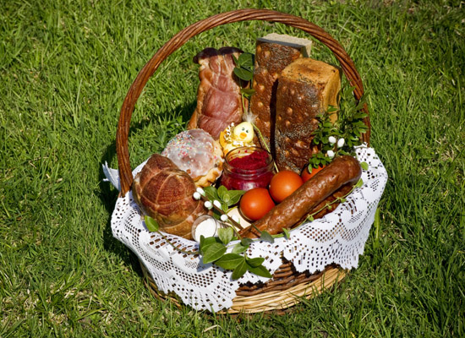

Slide 7
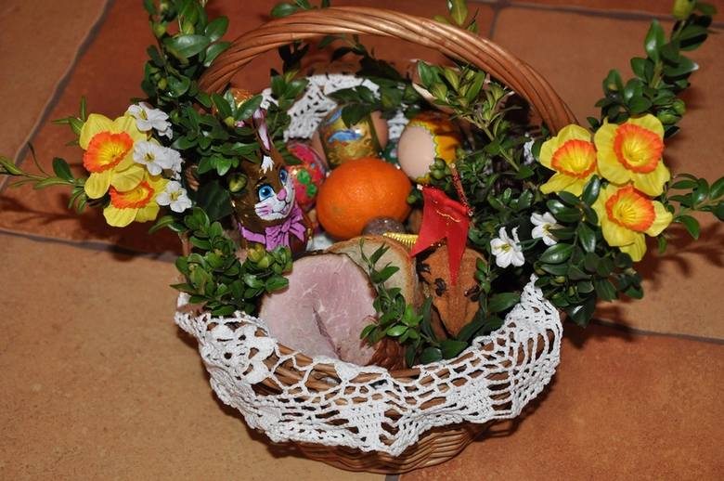

Slide 8
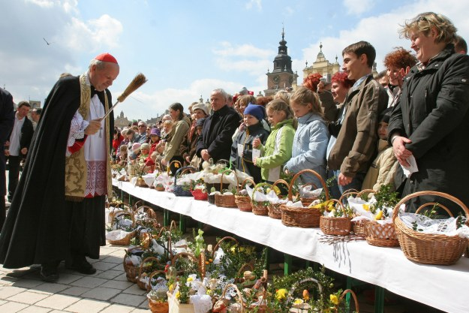

Slide 9
Wiersz: Już nie kołaczą (Ewa Szelburg-Zarembina)
Już nie kołaczą kołatki, już koniec wielkopostnej żałoby.
Trzymamy w rękach kwiatki idziemy z mamą „na groby”.
W kościele, w kamiennej grocie Pan Jezus z krzyża zdjęty.
Jutro nam zmartwychwstanie radosny, uśmiechnięty.

Slide 10
A teraz zaśpiewaj z ks. Antonim Długoszem https://www.youtube.com/watch?v=9j8hknQ2DZM
Bóg nie umarł, Jezus żyje Daj mu ręce swe, daj mu nogi swe,
Daj mu serce swe,
On Twoim Panem jest.

Slide 11
Zadanie 1.
Wklej koszyczek wielkanocny – str. 121 katechizm
Wykonaj pracę na 16.04.2020r. (czwartek po świętach)
Jak robiłeś/robiłaś w domu pisanki zrób zdjęcie i wyślij do mnie?
Uśmiechaj się dużo, a świat będzie piękniejszy.

Slide 12
A teraz miło spędź czas: odgadnij zagadki wielkanocne…
1.W jakim dniu, czy wiecie, chociaż słońce świeci, biega po podwórku dużo mokrych dzieci?
2. Na wielkanocnym stole ona króluje. Polana słodkim lukrem i gościom smakuje?
3.Jak się nazywa skorupka od jajek, co na Wielkanoc się przydaje?
4.Upiecze go mama dla synka, upiecze go mama dla córek, na wielkanocnym stole musi być pyszny…….

Slide 13
5.Nie miauczą nie kwitną, białe, albo szare. Znajdziesz je na wierzbie, gdy się kończy marzec.
6.W wielkanocnym koszyczku leżeć będą sobie. Zanim je tam włożę, ślicznie je ozdobię.
7. Ukrywa Wielkanoc słodkości różne, więc każde dziecko na niego czeka. Zobaczyć go jednak – wysiłki to próżne, bo on susami – kic! Kic! Ucieka.

Slide 14
8. Wielkanocna zupa, w niej kiełbaska pływa. Jest tam też jajeczko, żółte jak słoneczko.
9. Zgodnie z wielkanocnym zwyczajem słodkie upominki każdemu rozdaje.
10. Choć już Święta blisko wiatr na dworze dmucha. Na talerzu, w domu kiełkuje …………..
11. Święta! Święta nadeszły! Wstawajmy! Już rano! Podzielimy się jajeczkiem, bo dziś przecież...

Slide 15
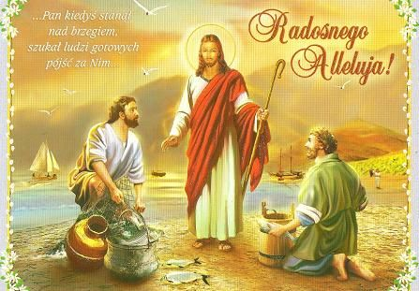
Życzę wam wszystkiego najlepszego z okazji Świąt Zmartwychwstania Pana Jezusa

